Slide 1
11주차_웹 DB 자료
컴퓨터공학 : 이현주

Slide 2
서비스 운영을 위한 패키지

Slide 3
1. 실 서비스 배포 준비하기
서비스 개발 시에는 localhost로 결과를 바로 볼 수 있었음
혼자만 볼 수 있기에 다른 사람에게 공개하는 과정이 필요
ch9 NodeBird 앱을 배포해볼 것임
배포를 위한 사전 작업 방법에 대해 알아봄
서버 실행 관리, 에러 내역 관리, 보안 위협 대처
AWS와 GCP에 배포

Slide 4
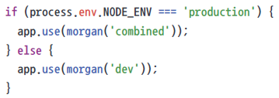
2. morgan
개발용으로 설정된 익스프레스 미들웨어를 배포용으로 전환
process.env.NODE_ENV는 배포 환경인지 개발 환경인지를 판단할 수 있는 환경 변수
배포 환경일 때는 combined 사용(더 많은 사용자 정보를 로그로 남김)
NODE_ENV는 뒤에 나오는 cross-env에서 설정해줌

Slide 5
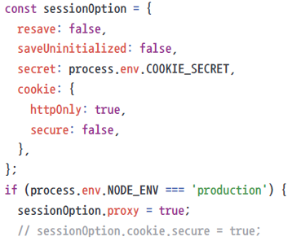
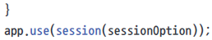
3. express-session
설정들을 배포용과 개발용으로 분기 처리
production일 때는 proxy를 true, secure를 true로
단, https를 적용할 경우에만 secure를 true로 하고, 노드 앞에 다른 서버를 두었을 때 proxy를 true로 함

Slide 6
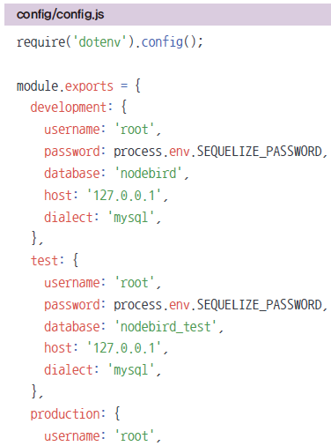
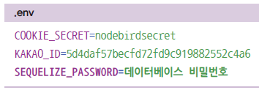
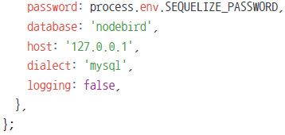
4. sequelize
시퀄라이즈 설정도 하드코딩 대신 process.env로 변경
JSON 파일은 변수를 사용할 수 없으므로 JS 파일을 설정 파일로 써야 함
config.json을 지우고 config.js 사용

Slide 7
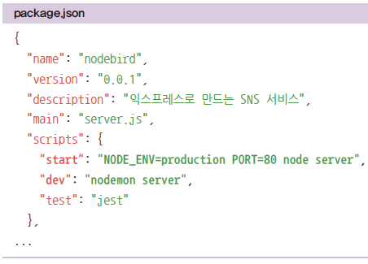
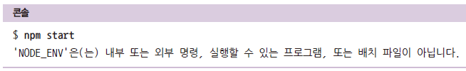
5. cross-env
동적으로 process.env 변경 가능
운영체제 상관 없이 일괄 적용 가능(맥, 윈도, 리눅스)
package.json을 다음과 같이 수정(배포용과 개발용 스크립트 구분)
문제점: 윈도에서는 NODE_ENV를 위와 같이 설정할 수 없음
이 때 cross-env가 필요

Slide 8
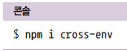
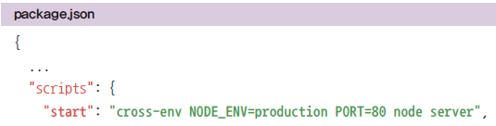
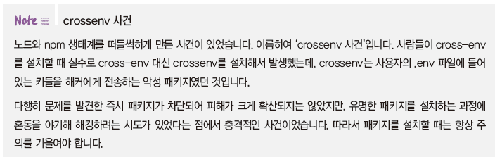
6. cross-env
cross-env 설치 후 적용
package.json도 수정

Slide 9
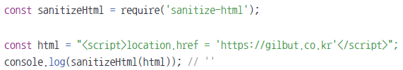
7. sanitize-html
XSS(Cross Site Scripting) 공격 방어
npm i sanitize-html
허용하지 않은 html 입력을 막음
아래처럼 빈 문자열로 치환됨

Slide 10
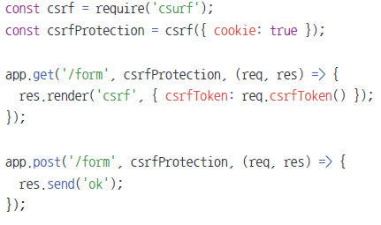
8. csurf
CSRF(Cross Site Request Forgery) 공격 방어
npm i csurf
csrfToken을 생성해서 프런트로 보내주고(쿠키로)
Form 등록 시 csrfToken을 같이 받아 일치하는지 비교

Slide 11
9. pm2 소개
원활한 서버 운영을 위한 패키지
서버가 에러로 인해 꺼졌을 때 서버를 다시 켜 줌
멀티 프로세싱 지원(노드 프로세스 수를 1개 이상으로 늘릴 수 있음)
요청을 프로세스들에 고르게 분배
단점: 프로세스간 서버의 메모리 같은 자원 공유 불가
극복: memcached나 redis같은 메모리 DB 사용(공유 메모리를 별도 DB에 저장)

Slide 12
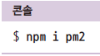
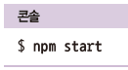
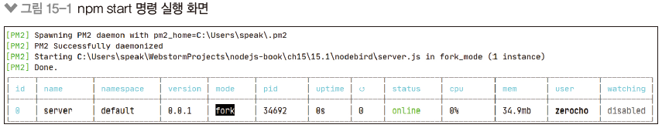
10. pm2 사용하기
pm2 전역 설치 후, 명령어 사용
package.json 스크립트 수정
pm2 start 파일명으로 실행

Slide 13
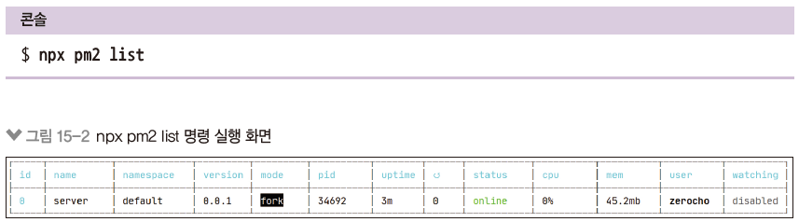
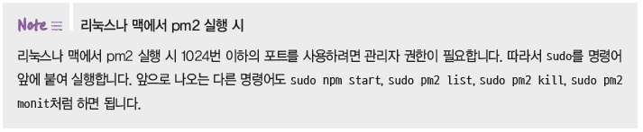
11. 프로세스 목록 확인하기
pm2 list로 프로세스 목록 확인 가능
프로세스가 백그라운드로 돌아가기 때문에 콘솔에 다른 명령어 입력 가능

Slide 14
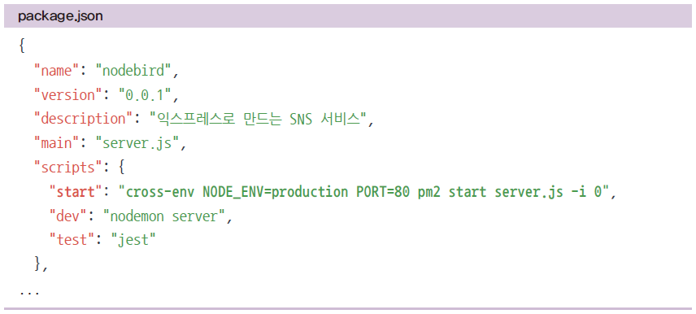
12. pm2로 멀티 프로세싱 하기
pm2 start [파일명] –i [프로세스 수] 명령어로 멀티 프로세싱 가능
프로세스 수에 원하는 프로세스의 수 입력
0이면 CPU 코어 개수만큼 생성, -1이면 CPU 코어 개수보다 1개 적게 생성
-1은 하나의 프로세스를 노드 외의 작업 수행을 위해 풀어주는 것

Slide 15
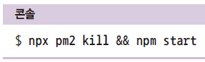
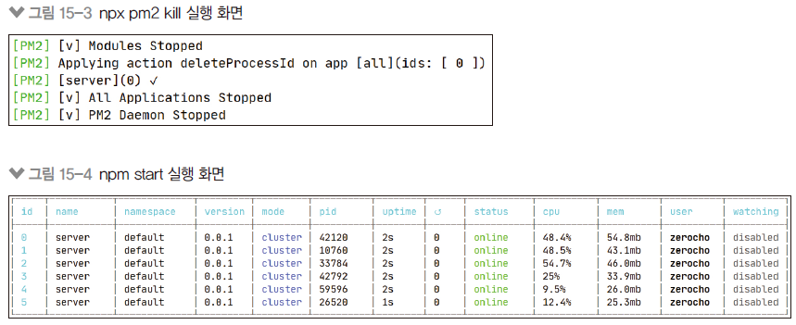
13. 서버 종료 후 멀티 프로세싱 하기
pm2 kill로 프로세스 전체 종료 가능
재 시작하면 프로세스가 CPU 코어 개수만큼 실행됨

Slide 16
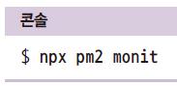
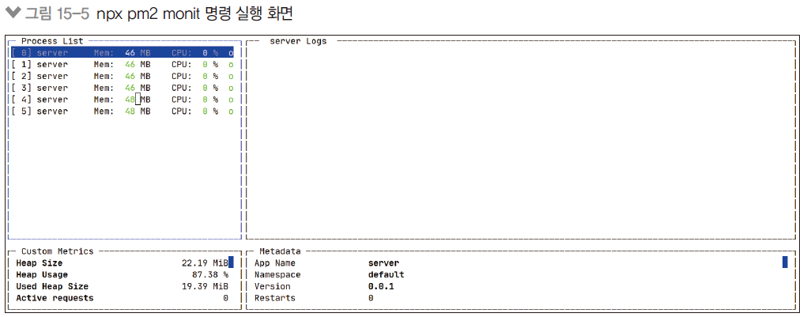
14. 프로세스 모니터링하기
pm2 monit으로 프로세스 모니터링
프로세스별로 로그를 실시간으로 볼 수 있음

Slide 17
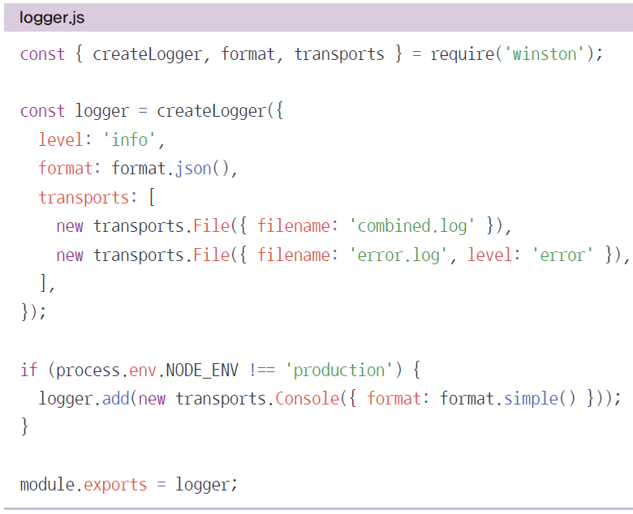
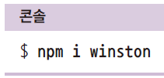
15. winston
console.log와 console.error를 대체하기 위한 모듈
위 두 메서드는 휘발성
로그를 파일에 기록하는 것이 좋음
윈스턴 설치 후 logger.js 작성

Slide 18
16. winston 메서드
createLogger로 로거 인스턴스를 생성
level은 로그의 심각도(error, warn, info, verbose, debug, silly 순, 중요도 순)
info를 고른 경우 info보다 심각한 단계 로그도 같이 기록됨
format은 로그의 형식(json, label, timestamp, printf, combine, simple 등 지원)
기본적으로는 JSON으로 기록하지만 로그 시간을 표시하려면 timestamp를 쓰는 게 좋음
transports는 로그 저장 방식
new transports.File은 파일로 저장한다는 뜻, new transports.Console은 콘솔에 출력한다는 뜻
인자로 filename(파일명), level(심각도) 제공

Slide 19
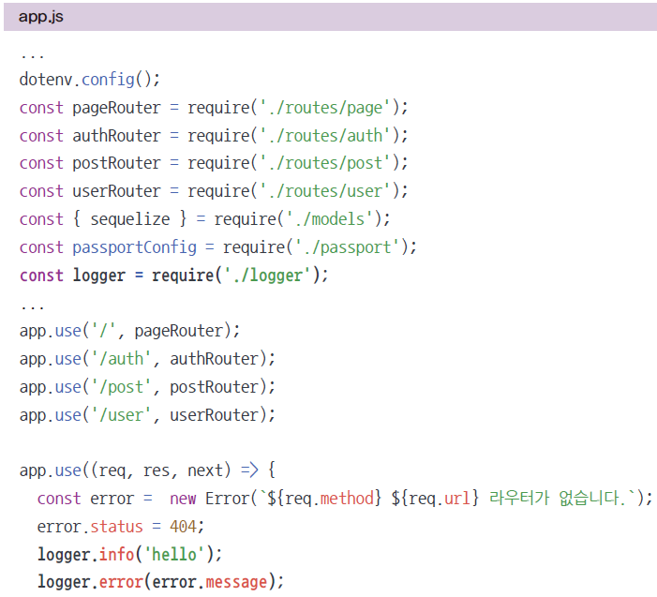
17. winston 적용하기
app.js와 연결

Slide 20
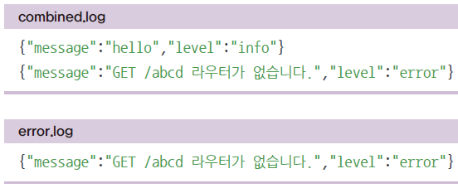
18. winston 로그 확인하기
npm run dev로 개발용 서버 실행
http://localhost:8001/abcd 에 접속
각각의 로그가 파일에 기록됨
파일에 로그가 저장되어 관리 가능
winston-daily-rotate-file이라는 패키지로 날짜별로 관리 가능

Slide 21
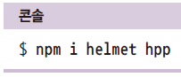
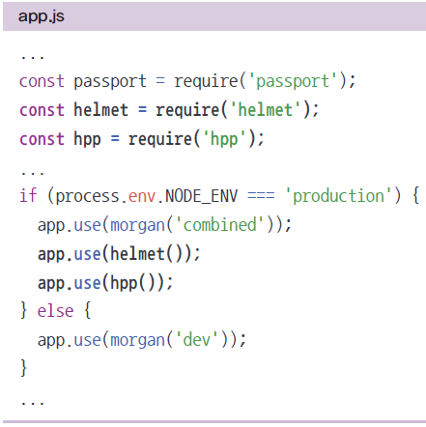
19. helmet, hpp로 보안 관리하기
모든 취약점을 방어해주진 않지만 실무에서 필수인 패키지
배포 환경일 때만 사용하면 됨

Slide 22
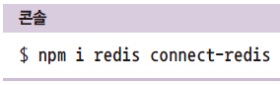
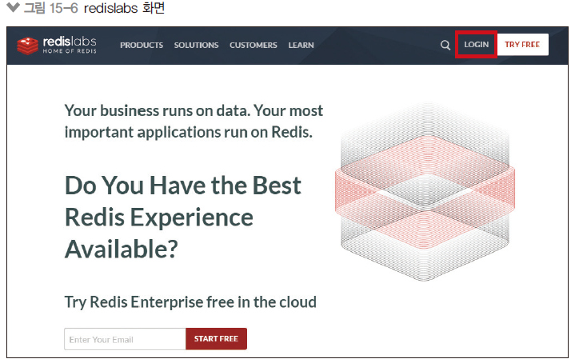
20. connect-redis
멀티 프로세스간 메모리 공유를 위해 redis 사용
connect-redis가 익스프레스와 레디스를 연결해줌
redislabs 웹사이트 접속, LOGIN 버튼 클릭

Slide 23
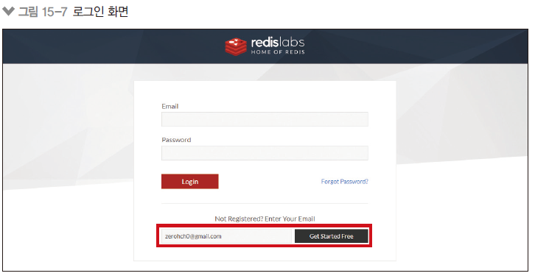
21. redislabs 회원가입하기
Get Started Free 클릭해서 회원가입

Slide 24
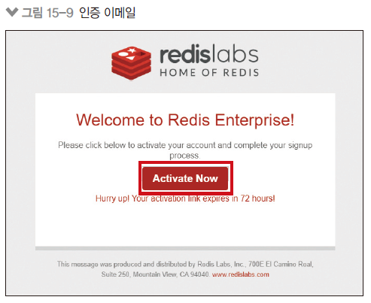
22. redislabs 인증하기
인증 이메일에서 Activate Now 클릭

Slide 25
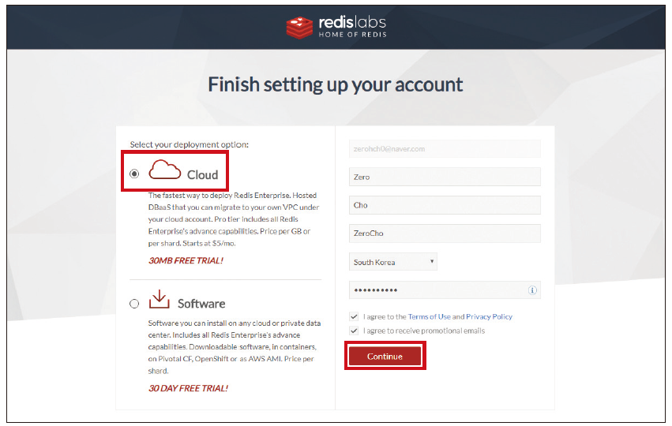
23. 레디스 클라우드 호스팅 사용하기
Cloud 버튼 선택, 개인 정보 입력 후 Continue

Slide 26
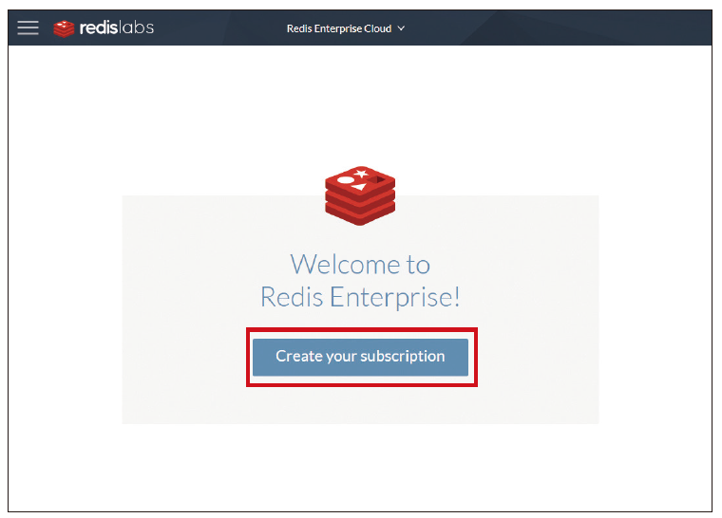
24. 레디스 subscription 생성
Create your subscription 버튼 클릭

Slide 27
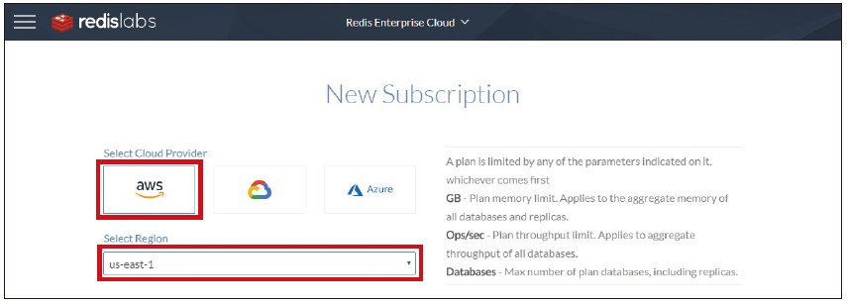
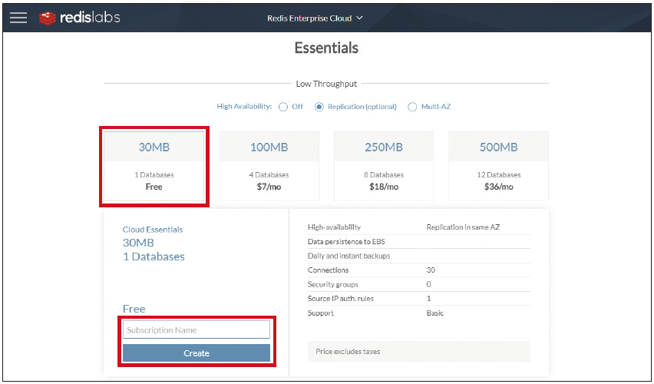
25. Subscription 설정하기
Free 요금제 선택 후 Subscription Name을 node-deploy로 설정.

Slide 28
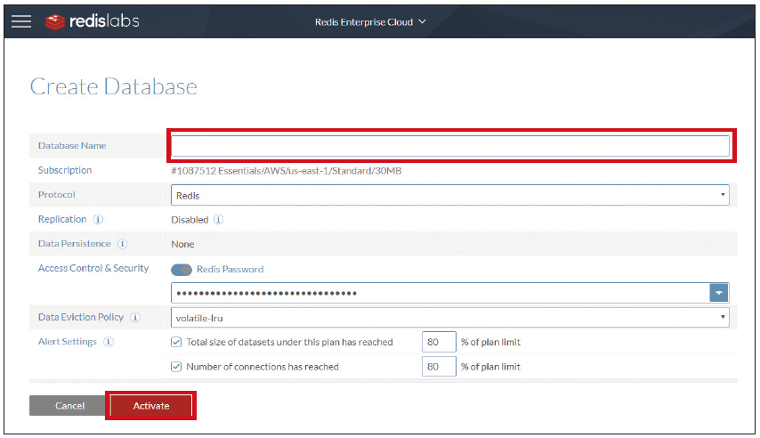
26. 레디스 데이터베이스 설정
데이터베이스 이름을 node-deploy로 생성하고, Activate 버튼을 누름

Slide 29
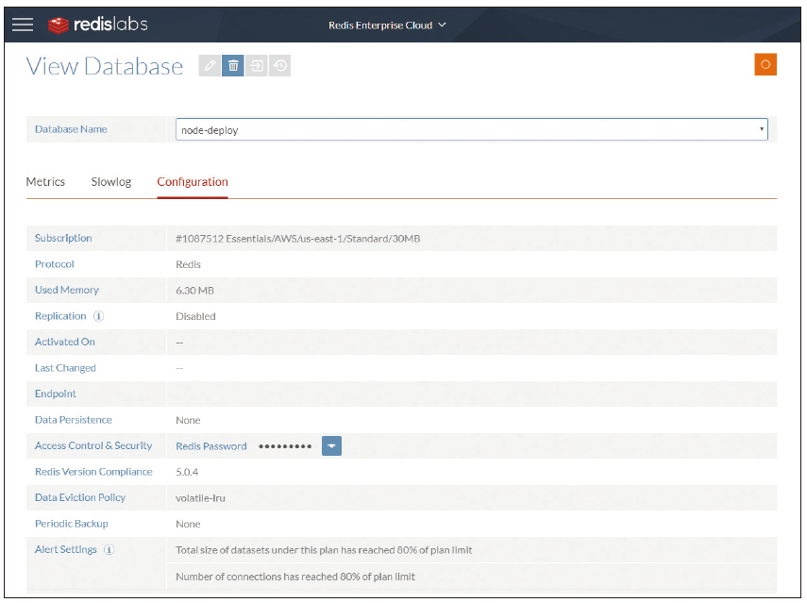
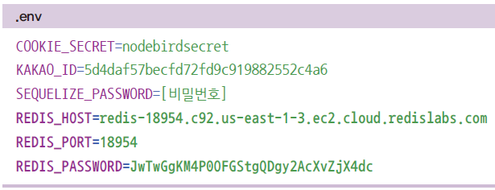
27. 레디스 호스팅 생성 완료
Endpoint와 Redis password를 복사해 .env에 붙여 넣기
endpoint에서 host와 port 분리

Slide 30
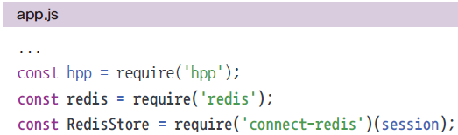
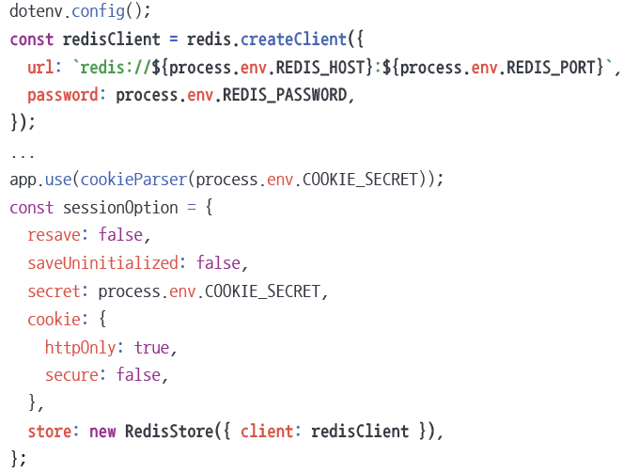
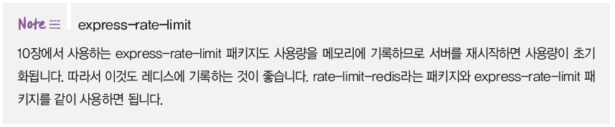
28. connect-redis 연결하기
app.js express-session 미들웨어 부분에 store 속성 추가
RedisStore 생성자의 인스턴스를 store 속성에 등록
이제 서버를 껐다 켜도 로그인이 유지됨

Slide 31
29. nvm, n
노드 버전을 업데이트하기 위한 패키지
윈도에서는 nvm-installer, 리눅스나 맥에서는 n 패키지

Slide 32
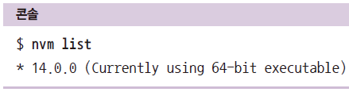
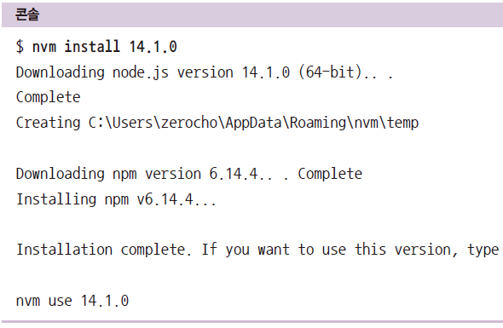
30. nvm-installer
https://github.com/coreybutler/nvm-windows/releases
nvm-setup.zip 내려받고 압축 해제 후 실행
nvm list로 노드 버전 확인, nvm instal로 버전 설치(nvm install latest로 최신 버전 설치)

Slide 33
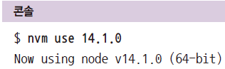
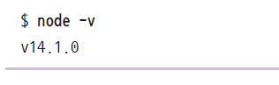
31. nvm-installer로 노드 버전 바꾸기
nvm use [버전명]으로 사용하고픈 버전 입력

Slide 34
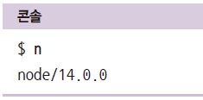
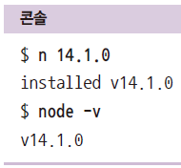
32. 맥, 리눅스에서 n으로 노드 업데이트
n을 전역 설치
sudo npm i –g n
n 명령어로 현재 노드 버전 확인
n 버전으로 새 버전 설치

Slide 35
Git과 GitHub 사용하기

Slide 36
1. Git으로 소스코드 관리하기
소스 코드가 수정될 때마다 직접 업로드하는 게 성가심
협업할 때도 서로 코드가 달라서 충돌이 발생하는 경우가 발생함
Git이라는 분산형 버전 관리 시스템을 많이 사용
GitHub는 Git으로부터 업로드한 소스 코드를 서버에 저장할 수 있는 원격 저장소
여러 사람이 코드를 공동 관리할 수 있음

Slide 37
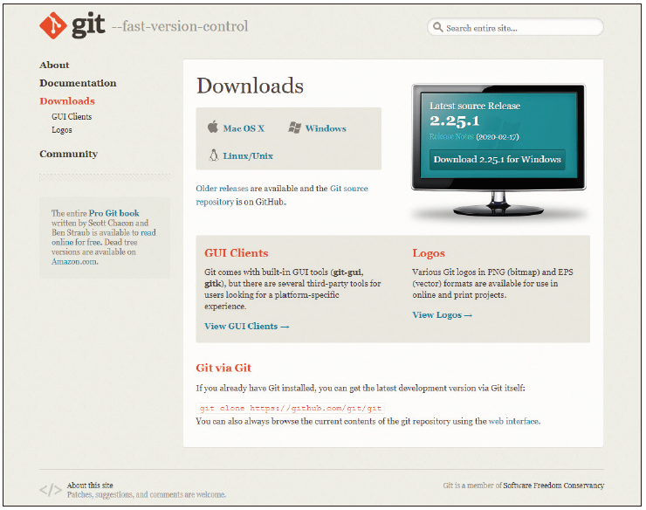
2. Git 설치하기
https://git-scm.com/downloads

Slide 38


3. 설치 파일 실행하기
모든 선택 사항에서 Next 버튼을 눌러 넘어간 뒤 마지막으로 Install 버튼 클릭

Slide 39



4. git 명령어 사용하기
콘솔에서 git --version 입력, 제대로 나오면 설치 성공
.gitignore에 git으로 소스 관리하지 않을 파일과 디렉터리 등록

Slide 40

5. GitHub 사용하기
github.com에 접속하여 회원가입
우측 상단 Sign up 버튼으로 회원가입, Sign in으로 로그인

Slide 41

6. GitHub 회원가입하기
사용자명(Username), 이메일 주소(Email), 비밀번호(Password) 입력 후 Create an account 버튼 클릭

Slide 42

7. GitHub 플랜 설정하기
무료 Plan 선택(Choose Free)
이후에 나오는 설문 조사는 Skip 가능

Slide 43

8. 이메일 인증하기
이메일로 도착한 인증 메일 절차 수행

Slide 44

9. GitHub 리포지터리 생성하기
리포지터리의 이름은 node-deploy로 하고 Create repository 버튼 클릭

Slide 45

10. GitHub 리포지터리 생성 완료 화면
생성 완료 화면 확인 후 콘솔로 이동

Slide 46

11. 프로젝트에 git 설정하기
nodebird 프로젝트로 이동 후 git init 명령어 입력

Slide 47

12. 모든 파일 git에 추가하기
.gitignore에 적힌 것을 제외한 모든 파일이 git 관리 대상이 됨
점(.)은 모든 파일을 의미함

Slide 48

13. 소스 코드 커밋하기
사용자 정보를 설정한 후 소스 코드 커밋(상태 저장)

Slide 49

14. GitHub 주소 등록하기
아이디와 비밀번호 부분을 자신의 것으로 대체

Slide 50


15. GitHub에 코드 올리기
git push origin master 입력
소스 코드가 깃 허브에 올라간 것을 확인할 수 있음

Slide 51
AWS 시작하기

Slide 52

1. AWS 이용하기
aws.amazon.com/ko에 접속해서 회원가입

Slide 53


2. AWS 가입하기
이메일 주소, 암호, 암호 확인, 계정 이름 입력 후 계속 버튼 클릭
연락처 정보도 입력(이름과 주소는 영어로, 전화번호는 01012345678이면 821012345678로)

Slide 54

3. AWS에 결제 정보 입력하기
신용카드 정보 입력하면 1달러가 결제됨(본인 확인 후 환불됨)

Slide 55

4. AWS 전화 번호 확인 받기
010대신 10을 입력해서 인증 받기

Slide 56

5. 지원 플랜 선택
무료를 선택하기

Slide 57


6. 콘솔에 로그인
콘솔에 로그인 선택하여 로그인

Slide 58

7. Lightsail 선택
간단하게 노드 서비스를 배포할 수 있는 Lightsail 선택

Slide 59

8. Lightsail 인스턴스 생성
인스턴스 생성 버튼 클릭

Slide 60

9. Lightsail 설정하기
위치는 가까운 곳일 수록 속도에 이점이 있음, Linux와 Node.js 선택

Slide 61

10. 인스턴스 계획 선택
첫 달은 무료이므로 $5 인스턴스 선택, 나중에 제거해야 과금 되지 않음

Slide 62


11. 인스턴스 생성 확인하기
생성된 인스턴스 클릭

Slide 63

12. 인스턴스 삭제 방법
첫 달만 무료이므로 사용하지 않을 것이면 삭제해야 함

Slide 64
AWS에 배포하기

Slide 65

1. SSH 연결하기
SSH를 사용하여 연결 버튼 클릭

Slide 66

2. LightSail 콘솔 열기
콘솔 명령어로 명령 실행
7장의 방식대로 MySQL 설치

Slide 67

3. GitHub에서 소스 내려 받기
git clone 명령어로 소스 내려 받기

Slide 68


4. LightSail 서버 실행하기
기존의 아파치 서버 종료
노드 프로젝트 실행

Slide 69


5. LightSail 서버 접속하기
퍼블릭 IP 확인 후 브라우저에 입력해 접속(예제에서는 13.209.84.110)

Slide 70
GCP 시작하기

Slide 71

1. GCP 콘솔 접속하기
https://console.cloud.google.com에 접속(구글 로그인 필요)
서비스 약관 동의

Slide 72

2. 새 프로젝트 생성하기
프로젝트 이름을 node-deploy로 이름 설정, 만들기 버튼 클릭

Slide 73

3. GCP 계정 등록하기
정보를 입력하고 계속 버튼으로 진행

Slide 74

4. 무료 평가판 시작하기
300$ 어치의 무료 크레딧 제공

Slide 75

5. 결제 사용 설정하기
VM 인스턴스 화면에서 클릭

Slide 76

6. VM 인스턴스 만들기
VM 인스턴스 화면에서 기다리다 보면 VM 인스턴스가 활성화 됨
만들기 버튼 클릭

Slide 77

7. VM 인스턴스 만들기
머신 유형을 초소형으로 변경
영역은 us-east1, us-central-1, us-west1만 무료
운영체제는 Ubuntu 18.04LTS, e2-micro
방화벽은 http와 https 트래픽 둘 다 허용
만들기 버튼 클릭

Slide 78

8. VM 인스턴스 확인하기
인스턴스 생성 후 조금 기다리면 인스턴스가 준비됨

Slide 79
GCP에 배포하기

Slide 80
1. SSH 실행하기
SSH 버튼을 눌러 SSH 실행

Slide 81

2. 배포를 위한 프로그램 설치하기
SSH에 명령어 입력
sudo su 입력 후 1장과 7장대로 노드와 MySQL 설치

Slide 82

3. GitHub에서 소스 내려 받기
git clone 명령어로 소스 내려 받기

Slide 83


4. 서버 실행하기
노드 프로젝트 실행

Slide 84


5. 외부 IP로 접속하기
외부 IP 확인 후 브라우저에 입력해 접속(예제에서는 34.64.239.223)

Slide 85


6. 추가로 알아 둘 점
https로 접속하고 싶다면 인증서를 발급받아야 함

Slide 86
자료 출처
Node.js 교과서(개정2판), 길벗, 조현영 저, 2020년도

Slide 87

Thank You

